Slide 1

计算机应用基础
中等职业教育课程改革国家规划新教材
主编：张巍
高等教育出版社

Slide 2
目录
单元3 因特网应用
单元1 计算机基础知识
单元6 多媒体软件应用
单元2 操作系统的使用
单元4 文字处理软件应用
单元7 演示文稿软件应用
单元5 电子表格处理软件应用

Slide 3
目录
单元3 因特网应用
单元1 计算机基础知识
单元6 多媒体软件应用
单元2 操作系统的使用
单元4 文字处理软件应用
单元7 演示文稿软件应用
单元5 电子表格处理软件应用

Slide 4
任务2.1 初识Windows7
任务2.2 中文录入
任务2.3 管理WIndows资源
任务2.4 设置和管理Windows7
任务2.5 维护Windows7

Slide 5
任务目标：初识Windows7
为什么一台计算机能有条不紊的做很多事情呢？这主是要由于它具有一个类似人脑的操作系统。那么什么是操作系统，操作系统的作用是什么，让我们一起进入今天新知识的学习。

Slide 6
任务2.1：初识Windows7
①
鼠标
知识归纳
②
键盘快捷键方式
③
桌面
④
开始菜单
⑤
任务栏
⑥
窗口
⑦
菜单栏

Slide 7

鼠标
（1）常用鼠标的结构：左键、右键、滚轮和鼠标体
（2）鼠标的正确握法：食指和中指自然放置在鼠标的左健和右键上，无名指和小指放在鼠标右侧，拇指横放在鼠标左侧，拇指和无名指及小指轻轻握住鼠标，滚轮，在使用时用食指轻轻按住并前后滚动即可。

Slide 8
鼠标
常用的鼠标操作主要有：
移动/指向/定位：移动鼠标，使其指向操作对象。
左击：简称“单击”，即点击鼠标左键一次。
右击：点击鼠标右键一次。
双击：连续快速点击鼠标左键两次。
释放：松开鼠标按键。
拖动：按着鼠标左（右）键不放，然后拖动鼠标。

Slide 9
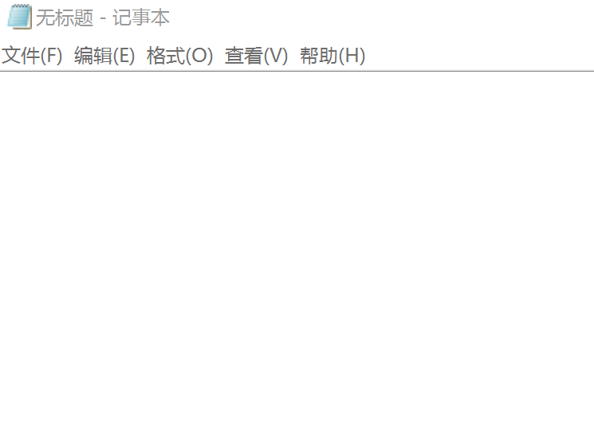
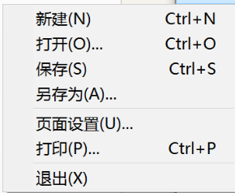
键盘快捷键方式
在Windows中，大多数操作虽然都能用鼠标完成，但Windows还提供了很多快捷键，如果菜单名称中带有下划线的字母，还可以通过按Alt+下划线字母键来打开相应的菜单功能；很多菜单命令的键盘快捷方式都显示在菜单命令的旁边，可以通过按Ctrl+下划线字母键来执行相应的命令。
下划线字母
键盘快捷键

Slide 10
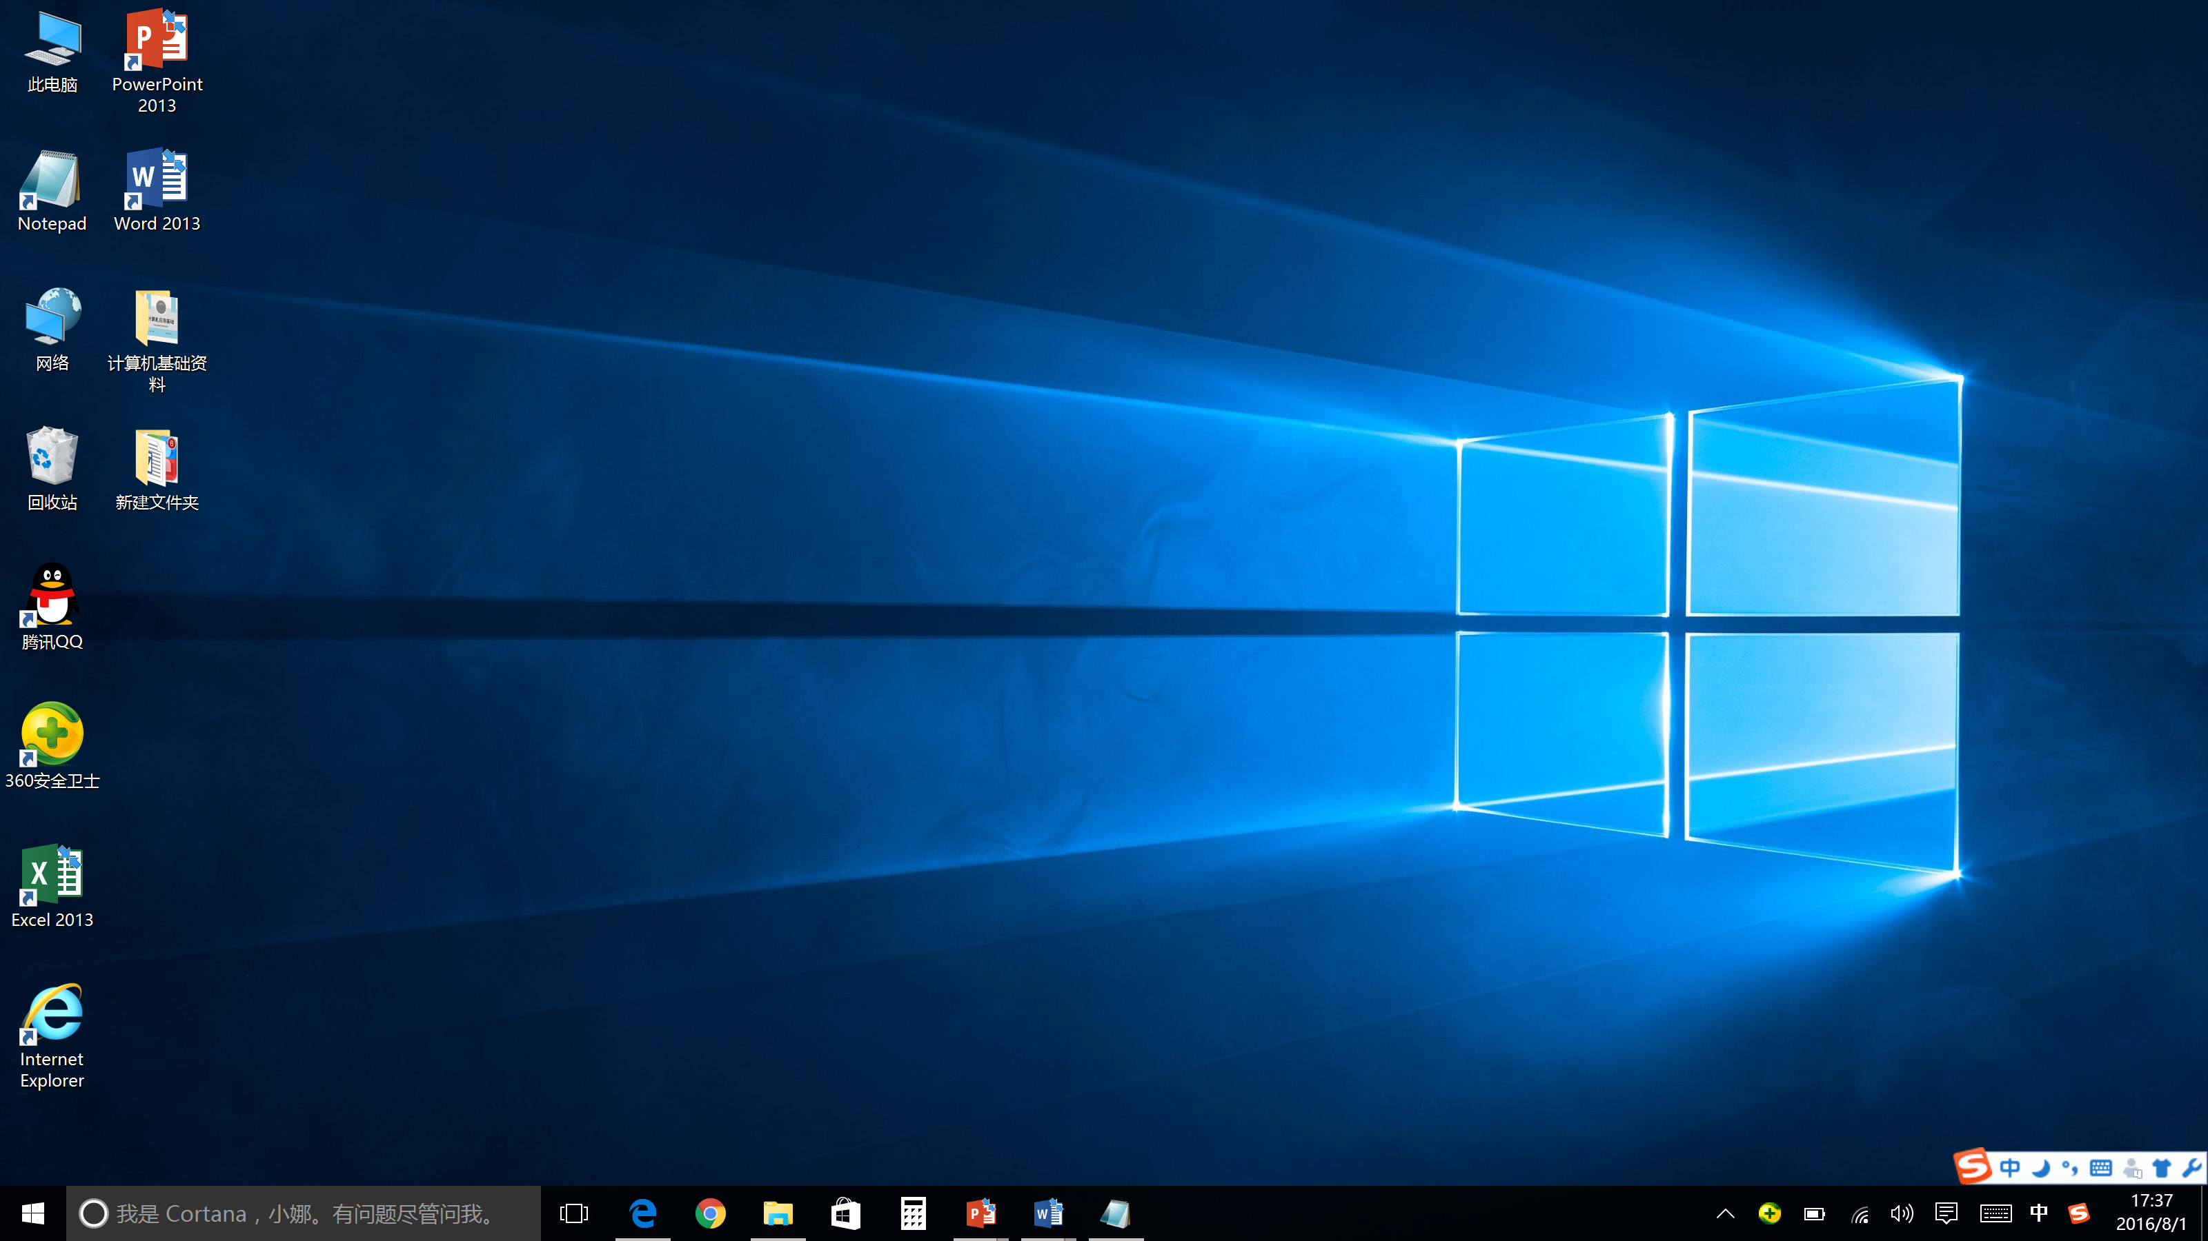
桌面
系统图标
桌面图标
开始按钮
应用程序按钮
任务栏

Slide 11
任务栏
任务栏通常位于桌面的底端，是切换窗口和查看系统状态的区域，主要由“开始”按钮、快速启动工具栏、窗口显示区域、通知区域等部分组成。
Windows7的任务栏具有显示窗口预览的功能。将鼠标指针移向任务栏按钮时，会出现一个当前窗口的小图片，称为缩略图。

Slide 12
窗口和菜单
① 认识窗口
② 使用窗口控制按钮
Windows系列操作系统及其应用程序采用图形化界面，而且，只要运行某个应用程序或打开某个文档，就会对应出现一个矩形区域，这个矩形区域称为窗口。Windows的窗口不论在外观、风格还是在操作方式上都高度统一。
1)边框 ；2)标题栏；3)菜单栏；4)工具栏
5)状态栏 ；6)文档视图；7)滚动条
③ 移动和缩放窗口
④ 切换窗口

Slide 13
任务2.1：初识Windows7
①
启动与关闭计算机
技能学习
②
设置桌面
③
设置开始菜单
④
设置任务栏
⑤
窗口与对话框的基本操作
⑥
寻求帮助和支持

Slide 14
任务2.1：初识Windows7
技能训练：分组练习使用鼠标和键盘进行windows桌面上相关操作，最后10分钟每组指定代表进行桌面相关操作比赛。
技能训练及作业
作业：单元2相关习题及分组讨论P33中的讨论与学习内容。

Slide 15
任务2.1 初识Windows7
任务2.2 中文录入
任务2.3 管理WIndows资源
任务2.4 设置和管理Windows7
任务2.5 维护Windows7

Slide 16
任务目标：中文录入
前面学习了英文字符的录入，但我们在日常工作中，要求编辑的更多的是中文文档，那么怎么向计算机中输入中文，这就是我们今天要解决的问题。

Slide 17
任务2.2：中文录入
①
选择和设置输入法
技能学习
②
打字指法规范练习
③
使用五笔字型输入法

Slide 18
任务2.2：中文录入
①
汉字编码：内部码、内部码
知识归纳
②
汉字的三个层次
③
汉字的拆分原则
④
末字字型识别码

Slide 19
汉字的三个层次
①笔 画
②字 根
③单 字

Slide 20
汉字拆分原则
①取大优先
②兼顾直观
③能连不交
④能散不连

Slide 21
任务2.2：中文录入
技能训练：完成P71综合实训项目2
技能训练及作业
作业：使用文字录入软件进行文字录入，熟记五笔字根表。

Slide 22
任务2.1 初识Windows7
任务2.2 中文录入
任务2.3 管理WIndows资源
任务2.4 设置和管理Windows7
任务2.5 维护Windows7

Slide 23
任务目标：管理Windows资源
输入计算机的信息都将以文件的形式保存，计算机中的文件非常多，需要把各种文件分类存放，以方便查找和使用。

Slide 24
任务2.3：管理Windows资源
①
文件和文件夹
知识归纳
②
文件类型
③
通配符
④
选择文件和文件夹
⑤
更改文件或文件夹名称
⑥
文件和文件夹属性

Slide 25
文件和文件夹
文 件
文件是具有名字的一组相关信息的集合，所有计算机程序和数据都是以文件为单位存储在磁盘上的。文件按其内容可分为数据文件、程序文件、系统文件等。文件名构成形式为：主文件名.扩展名（其中：主文件名用于指明文件的名称或用途、扩展名用来说明文件的类型、圆点称为分隔符）。
文件夹
文件夹是分类别存放相关文件的实体。 Windows中目录称为文件夹，用户正在操作的目录(文件夹)称为当前目录。在文件夹中，可以包含各种文件，还可以包含下一级文件夹，文件夹就像一本书的目录，故也称为“目录”， 下一级文件夹称为“子目录”，它们之间是一种层次化的逻辑结构。统称为目录树结构，它就像一棵倒置的大树，桌面就是“树根”。

Slide 26
文件的命名规则
注 意
①可以用英文字母或汉字，主文件名允许使用小于等于255个字符，一个汉字占用两个字符的位置，用汉字命名则不超过127个汉字。
②不能包含以下字符： \ / : * ? “ < > |
③不区分大小写：MY FAX与my fax相同。
④可以使用多分隔符，如：
myforst.disk.wintotal.2006。
⑥通常文件的扩展名最长为3个字符，用以标识文件类型或创建此文件的程序。

Slide 27
文件类型
文件类型一般由文件的扩展名来反映
扩展名 | 文件类型
.COM | 命令文件
.EXE | 应用程序文件
.BAT | 批处理文件
.BAK | 备份文件
.SYS | 系统文件
.HLP | 帮助文件
.TMP | 暂存或不正确存储的文件
扩展名 | 文件类型
.TXT | 文本文件
.DOC | Word文档
.XLS | Excel文件
.MDB | Access数据库文件
.PRG | 程序文件
.RAR | RAR格式压缩文件
.ZIP | ZIP格式压缩文件

Slide 28
通配符
通配符是一种特殊语句，主要有星号(*)和问号(?)，用来模糊搜索文件。当查找文件夹时，可以使用它来代替一个或多个真正字符；当不知道真正字符或者懒得输入完整名字时，常常使用通配符代替一个或多个真正的字符。

Slide 29
文件和文件夹属性
文件或文件夹有两种基本属性，分别用英文字母R和H表示。
①只读属性（Read-Only）
②隐藏属性（Hidden）

Slide 30
任务2.3：管理Windows资源
①
使用资源管理器
技能学习
②
管理文件和文件夹
③
压缩和解压缩文件和文件夹
④
使用回收站

Slide 31
使用资源管理器
①打开资源管理器
②展开和折叠文件夹
③使用地址栏导航功能
④选择文件和文件夹的查看方式
⑤选择文件和文件夹的排序方式

Slide 32
管理文件和文件夹
①新建文件夹
②复制文件
③删除文件

Slide 33
压缩和解压缩文件和文件夹
①压缩文件或文件夹
②解压缩文件

Slide 34
使用回收站
①还原或彻底删除被删除的文件或文件夹
②清空回收站

Slide 35
任务2.3：管理Windows资源
技能训练：(1) Windows 7系统的默认设置隐藏了已知类型文件的扩展名。试显示自己计算机的文件扩展名；(2) 熟练使用资源管理器，管理文件和文件夹，压缩和解压缩文件和文件夹；(3) 在Windows资源管理器中对文件夹及文件进行分组；(4) 使用通配符进行文件或文件夹的模糊搜索，例如在某一磁盘分区中查找所有JPG格式的图片文件。
技能训练及作业
作业：单元2相关习题及技能训练。

Slide 36
任务2.1 初识Windows7
任务2.2 中文录入
任务2.3 管理WIndows资源
任务2.4 设置和管理Windows7
任务2.5 维护Windows7

Slide 37
任务目标：设置和管理Windows7
Windows 7提供了很多个性化功能，用户可以通过“控制面板”改变桌面背景、外观、屏幕保护程序、主题等。想要拥有个性化的操作环境，让我们一起进入新内容的学习。大家最喜欢的是什么？美丽的风景？有趣的图片？如果我们要将这些图片做电脑桌面背景，怎么实现的呢?

Slide 38
任务2.4：设置和管理Windows7
①
个性化操作环境
技能学习
②
添加和删除字体
③
安装和卸载应用程序

Slide 39
个性化操作环境
①设置windows窗口听颜色和外观
②设置桌面背景
③设置屏幕保护程序

Slide 40
任务2.4：设置和管理Windows7
安装应用程序的通常步骤
知识归纳
①运行安装程序
②阅读软件说明或使用协议
③输入安装序列号
④选择安装路径
⑤单击“安装”按钮开始安装

Slide 41
任务2.4：设置和管理Windows7
技能训练：(1) 多用户账户的设置。试创建一个名为“user”的账户，账户类型为“用户账户”，并为其设定密码。重新启动计算机或切换用户，观察启动界面有什么变化；(2) 给自已的电脑设置自己喜欢的操作环境；(3) 安装和卸载QQ软件；(4) 分小组完成P61上体验与探索的所有操作练习，并指派代表上台分享成果。
技能训练及作业
作业：单元2相关习题、单元实训2。

Slide 42
任务2.1 初识Windows7
任务2.2 中文录入
任务2.3 管理WIndows资源
任务2.4 设置和管理Windows7
任务2.5 维护Windows7

Slide 43
任务目标：维护Windows7
计算机在使用过程中如不经常进行维护，运行速度人逐渐变慢，或遭到病毒的攻击。Windows 7提供了诸如磁盘管理、数据备份、系统优化和防火墙等功能，可以让计算机系统运行得更快、更安全。

Slide 44
任务2.5：维护Windows7
①
文件系统
知识归纳
②
磁盘碎片
③
还原点
④
防火墙
⑤
系统漏洞

Slide 45
任务2.5：维护Windows7
文件系统
文件系统是计算机用于组织硬盘上数据结构的基本机构。通常分为NTFS、FAT32以及目前很少使用的较早的FAT（也称FAT16）。NTFS是Windows 7的首选文件系统。
磁盘碎片
当使用一个新的磁盘时，系统会将文件保存在连续的扇区内，使用一段时间后，经过反复的写入和删除文件，就会将一个文件分成两个或多个不连续的分段，即一个文件被保存到不连续的扇区，这样在读写文件时就会增加磁头的移动，降低系统读写磁盘的速度。

Slide 46
任务2.5：维护Windows7
还原点
还原点是某个时候为系统做好的一个标记，表示计算机你系统文件当时的存储状态。“系统还原”会按特定的时间间隔创建还原点，还会在检测到计算机开始变化时创建还原点。此外，还可以在任何时候手动创建还原点。Windows 7系统还原点包括三种类型：
系统检查还原点：计算机系统创建的计划好的还原点。
安装还原点：安装程序或硬件时自动创建的还原点。
手动还原点：用户根据需要自己创建的还原点。

Slide 47
任务2.5：维护Windows7
防火墙
防火墙是可帮助保护计算机避免黑客或恶意软件攻击的软件或硬件。它有助于防止恶意软件通过网络访问计算机，并可防止计算机向其他计算机发送恶意软件。
系统漏洞
系统漏洞（System vulnerabilities）是指应用软件或操作系统软件在逻辑设计上的缺陷或错误，被不法者利用，通过网络植入木马、病毒等方式来攻击或控制整个电脑，窃取电脑中的重要资料和信息，甚至破坏系统。

Slide 48
任务2.5：维护Windows7
①
维护磁盘
技能学习
②
备份与还原
③
使用防病毒软件

Slide 49
任务2.5：维护Windows7
技能训练：(1) 对自己使用的计算机的系统盘进行磁盘清理，并执行磁盘碎片整理；(2) 使用优化大师优化系统性能；(3) 尝试创建和恢复系统映像；(4) 分小组完成综合实训项目1。
技能训练及作业
作业：通过Internet网查询相关资料了解计算机未来的发展趋势，搜索人工智能计算机的相关信息。

Slide 50
THANKS
主编：张巍
高等教育出版社

